Slide 1
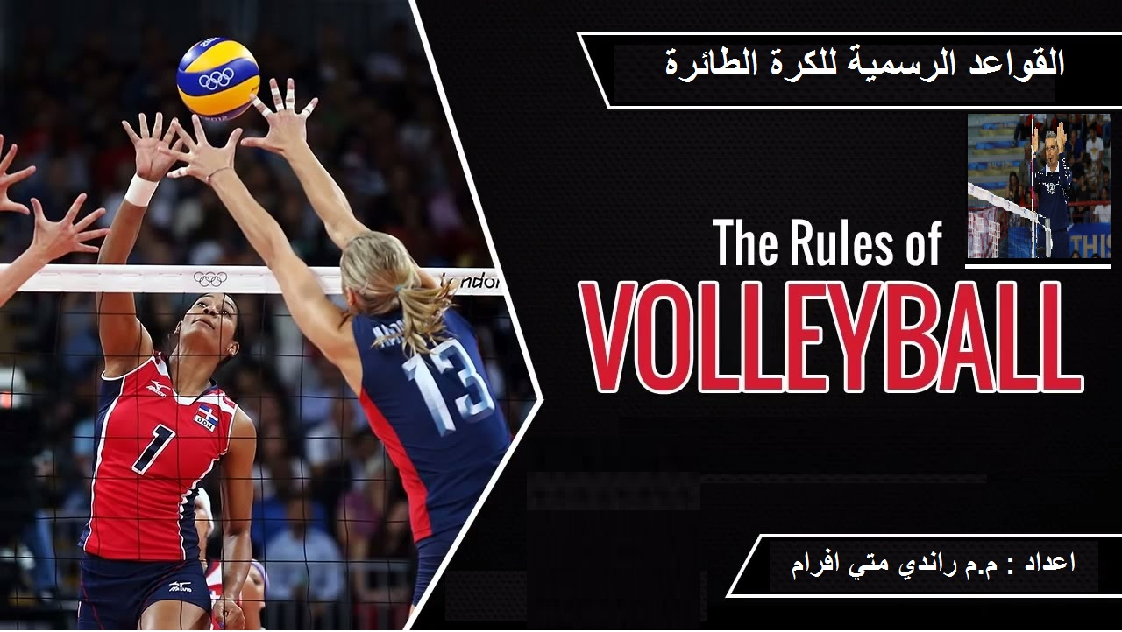
القواعد الرسمية للكرة الطائرة
القواعد الرسمية للكرة الطائرة
من قبـــل الطالب دكتوراه :
رانــــدي متي افــــــرام
مقدمـــة الـــى :
إ . د . صفاءالدين طه الحجار

Slide 2

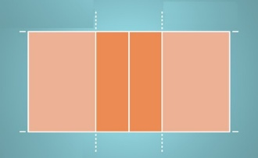
فصل الأول : التجهيزات والأدوات
1 منطقة اللعب
تتضمن منطقة اللعب من أرض الملعب والمنطقة الحرة, ويجب أن تكون مستطيلة الشكل ومتماثلة
المنطقــــــــــــــــــة الحـــــــــــــــــــــــــرة
ارض الملعب
المنطقــة الحــرة
المنطقــة الحــرة
المنطقــــــــــــــــــة الحـــــــــــــــــــــــــرة

Slide 3
فصل الأول : التجهيزات والأدوات
أرض الملعب عبارة عن مستطيل مقاساته 18 م x 9 امتار ومحاطة بمنطقة حرة لايقل عرضها عن 3 امتار من جميع الجوانب وبأرتفاع لايقل عن 7 امتار في بطولات محلية
1-1 الأبــعاد
لكن لمسابقات الأتحاد الدولي للكرة الطائرة العالمية والرسمية, يجب أن لايقل قياس المنطقة الحرة عن 5 امتار من الخطوط الجانبية و 6.5 امتار من خطوط النهائية ويجب أن لايقل ارتفاع المجال الحر للعب عن 12.5 متر من مسطح اللعب.
5م
9 م
6.5م
18م

Slide 4
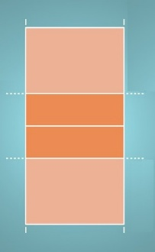
3-1 الخطوط على الملعب
1- عرض الخطوط : جميع الخطوط بعرض 5سم ويجب أن تكون بلون فاتح الذي يختلف عن لون الأرض وأية خطوط أخرى.
2- الخطوط الحدودية : يحدد الملعب بخطين جانبيين خطين للنهاية ويرسم كل من خطي الجانب والنهاية داخل أبعاد أرض اللعب..
خط نهاية
3- خط المنتصف : يقسم محور خط المنتصف أرض الملعب إلى ملعبين متساويين بقياس 9 x 9 أمتار لكل منهما، وعلى كل حال، يعتبر العرض الكلي للخط مختصاً للملعبين التساوي ويمتد هذا الخط أسفل الشبكة من الخط الجانبي إلى الخط الجانبي
خط الهجوم
خط المنتصف
خط الهجوم
4- خط الهجوم : تتحدد المنطقة الأمامية في كل ملعب بخط الهجوم الذي ينتهي حده بثلاثة أمتارخلف محورخط المنتصف.
خط نهاية

Slide 5
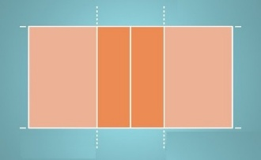
4-1 المساحات والمناطق
المنطقة الإرسال
6.5 م
1-4-1 المنطقة الامامية
تحدد المنطقة الأمامية في كل ملعب بواسطة محور خط المنتصف وخط الهجوم والحافة الحقيقية لخط الهجوم , تعتبر المنطقة الأمامية ممتدة إلى ما وراء الخطوط الجانبية حتى نهاية المنطقة الحرة.
9 م
2-4-1 المنطقة الإرسال
المنطقة الأمامية
تكون منطقة الإرسال بعرض 9 أمتار خلف خط النهاية.
تحدد جانبيا بخطين قصيرين طول كل منهما 15 سم ويرسمان على بعد 20 سم خلف خط النهاية كامتداد للخطين الجانبين، وكلا الخطين القصيرين من ضمن عرض منطقة الإرسال.
تمتد منطقة الإرسال في العمق إلى نهاية المنطقة الحرة
المنطقة الأمامية
9 م
المنطقة الإرسال
6.5 م

Slide 6
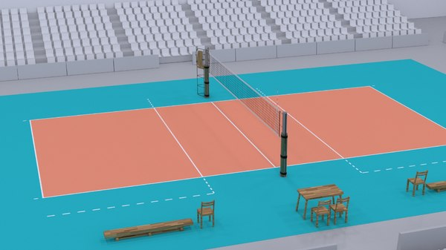
4-1 المساحات والمناطق
3-4-1 المنطقة تبديل
تحدد منطقة التبديل بامتداد خطي الهجوم حتى طاولة المسجل
منطقة تبديل
4-4-1 المنطقة تغير لاعب الحر
منطقة تبديل لاعب حر
تكون منطقة تغيير اللاعب الحر كجزء من المنطقة الحرة من جهة مقعد الفريق، ومحددة بامتداد خط الهجوم حتى خط النهاية
3م
3م
منطقة تبديل
6م

Slide 7
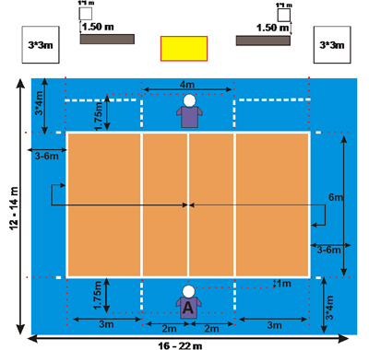
4-1 المساحات والمناطق
منطقة الأحماء
5-4-1 المنطقة الأحماء
لمسابقات الاتحاد الدولي للكرة الطائرة العالمية والرسمية، تكون مساحة مناطق الاحماء 3x3 أمتار تقريبا وتكون على كلا الركنين من مخطط الملعب بجانب المقاعد خارج المنطقة الحرة.
ويمكن ان تكون خلف مقاعد بدلاء الفريق في حال ارتفاع المدرج القاعة يكون اكثر 2,5 م من سطح الملعب
3x3م
3x3م
مقعد بدلاء
طاولة تسجيل
مقعد بدلاء
6-4-1 منطقة الجزاء
ما بالنسبة لمنطقة الجزاء فتم إلغاؤها تماماً، وفي حال طرد أي عضو من أعضاء الفريق يجب وأن يذهب لغرفة تبديل ملابس فريقه حتى نهاية الشوط، أما عضو الفريق المعاقب بالاستبعاد (عدم الأهلية) فعليه أن يذهب لغرفة تبديل ملابس فريقه حتى نهاية المباراة

Slide 8

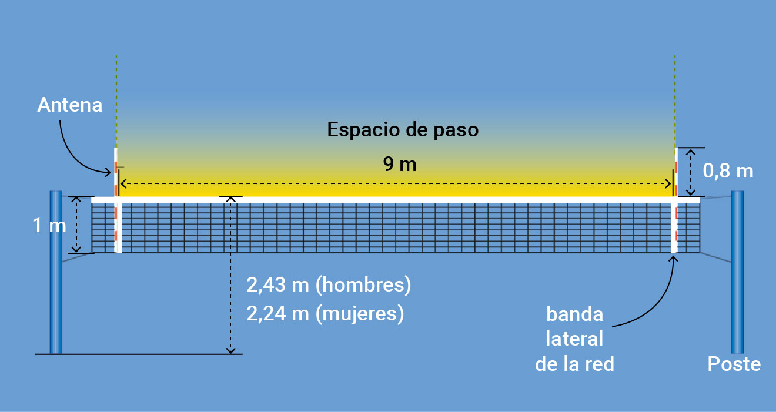
2- الشبكــــــــة والقوائــــــــــــم
5- اشرطة الجانبية
1- أرتفاع الشبكة
6- العصى الهوائية
2- طول وعرض الشبكة
1-2 ارتفاع الشبكة
7- القوائم
3- عيون الشبكة
عصى الهوائية
في المسابقات الاتحاد الدولي للكرة الطائرة العالمية والرسمية، لا تزيد أعلى درجة للحرارة عن 25 درجة مئوية ( 77 درجة فهرنهيت) ولا يقل الأدنى عن 16 درجة مئوية ( 61 درجة فهرنهيت).
4- اشرطة الحافة العليا والسفلى للشبكة
80 سم
طول الشبكة 9 م
100– 50 سم
6-1 الأضاءة
يجب ألا تقل شدة الإضاءة عن 300 لوكس في مسابقات المحلية، و2000 لوكس في مسابقات الاتحاد الدولي، والمسابقات الرسمية، ويتم قياس شدة الإضاءة على تفاع 1 متر فوق مساحة منطقة اللعب،.
عرض شبكة 1م
ممكن + او – 3 سم
10 سم2
عرضه 5 سم
للرجال 2.43م
5 سم
عرضه 7 سم
للسيدات 2.24م
2.55م

Slide 9
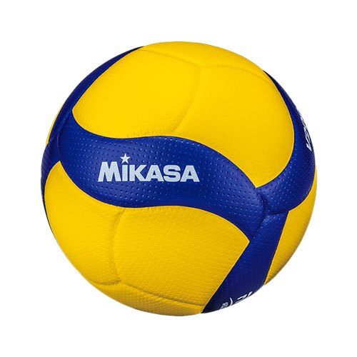
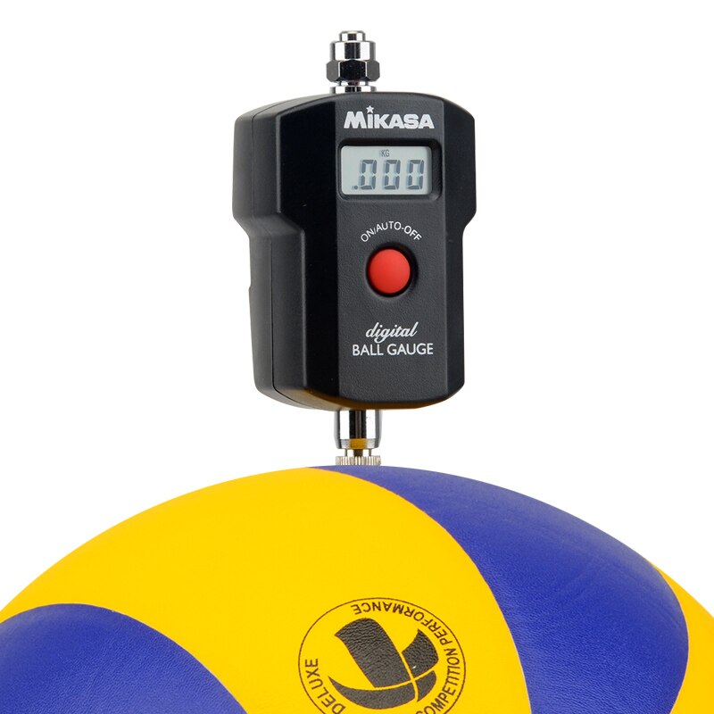
3 – الكـــرات
1-3 مقايـــــس الكرات
يجب أن تكون الكرة مستديرة مصنوعة من جلد مرن أو جلد صناعي وبداخلها
كيس هوائي مصنوع من المطاط أو مادة مماثلة.
يجب أن يكون لونها فاتحا موحدا أو من تشكيلة من الألوان.
الكرات المصنوعة من مادة الجلد الصناعي وذات تشكيلة من الألوان المستخدمة في المنافسات الدولية الرسمية، يجب أن تكون مطابقة لمقاييس الاتحاد الدولي للكرة الطائرة
يكون محيط الكرة الطائرة : 65 – 67 سم
يكون وزن الكرة الطائرة : 260– 280 جرام
يكون ضغط الهواء الداخلي للكرة الطائرة : 0.30 – 0.325 كجم . سم2
: 4.26 –4.61 psi

Slide 10
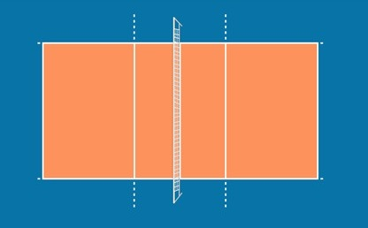
3 – الكـــرات
2-3 توحید الكرات
يجب أن تكون جميع الكرات المستخدمة في المباراة بنفس المقاييس فيما يتعلق بالمحيط والوزن والضغط والنوع واللون.. إلخ.
لمسابقات الاتحاد الدولي للكرة الطائرة العالمية والرسمية وكذلك الوطنية أو بطولات الدوري، يجب أن يتم للعب بكرات معتمدة من الاتحاد الدولي للكرة الطائرة، إلا إذا تمت الموافقة من قبل الاتحاد الدولي للكرة الطائرة.
3-3 نظام خمس الكرات
لمسابقات الاتحاد الدولي للكرة الطائرة عالمية والرسمية، يتم إستخدام خمس كرات. وفي هذه الحالة، يقف ستة ملتقطي كرات، واحد عند كل ركن من المنطقة الحرة وواحد خلف كل حكم.

